Slide 1



深度學習 Deep Learning
Backpropagation
Instructor: 林英嘉 (Ying-Jia Lin)
2025/09/17
Course GitHub
Slido # DL0917

Slide 2
Outline
Gradient Descent Recap [20 min]
Backpropagation [60 min]
NumPy [35 min]
作業說明 [15 min]
Quiz [20 min]

Slide 3
深度學習課程地圖
深度學習基礎
多層感知機
模型訓練技巧
Week 2
Week 2
梯度下降
Week 3
反向傳播法
Week 4
最佳化方法 (Optimizers)
圖神經網路
電腦視覺
自然語言處理
(深度) 強化學習
卷積神經網路
循環神經網路
Policy Gradients
Vision Transformers
Transformers
Actor-Critic
Large Language Models
PPO

Slide 4
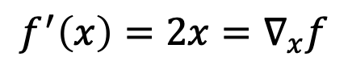
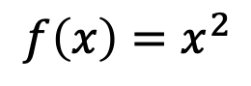
[Recap] Univariate gradients
First-order derivative (s)
Univariate function: a scaler
Multivariate function: a vector
Univariate Example:
Original function:
$$f\left(x\right)=x^{2}$$
First-order derivative:
$$f^{′}\left(x\right)=2x=∇_{x}f$$

Slide 5
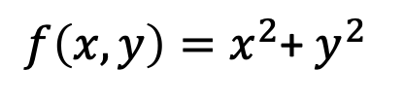
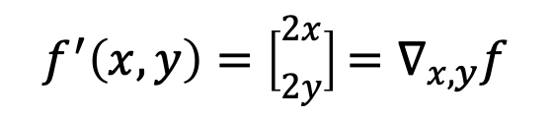
[Recap] Multivariate gradients
First-order derivative (s)
Univariate function: a scaler
Multivariate function: a vector
Multivariate Example:
Original function:
$f\left(x, y\right)=x^{2}$+ $y^{2}$
$$f^{′}\left(x,y\right)=\left[\begin{matrix}2x \\ 2y\end{matrix}\right]=∇_{x,y}f$$
First-order derivatives:

Slide 6
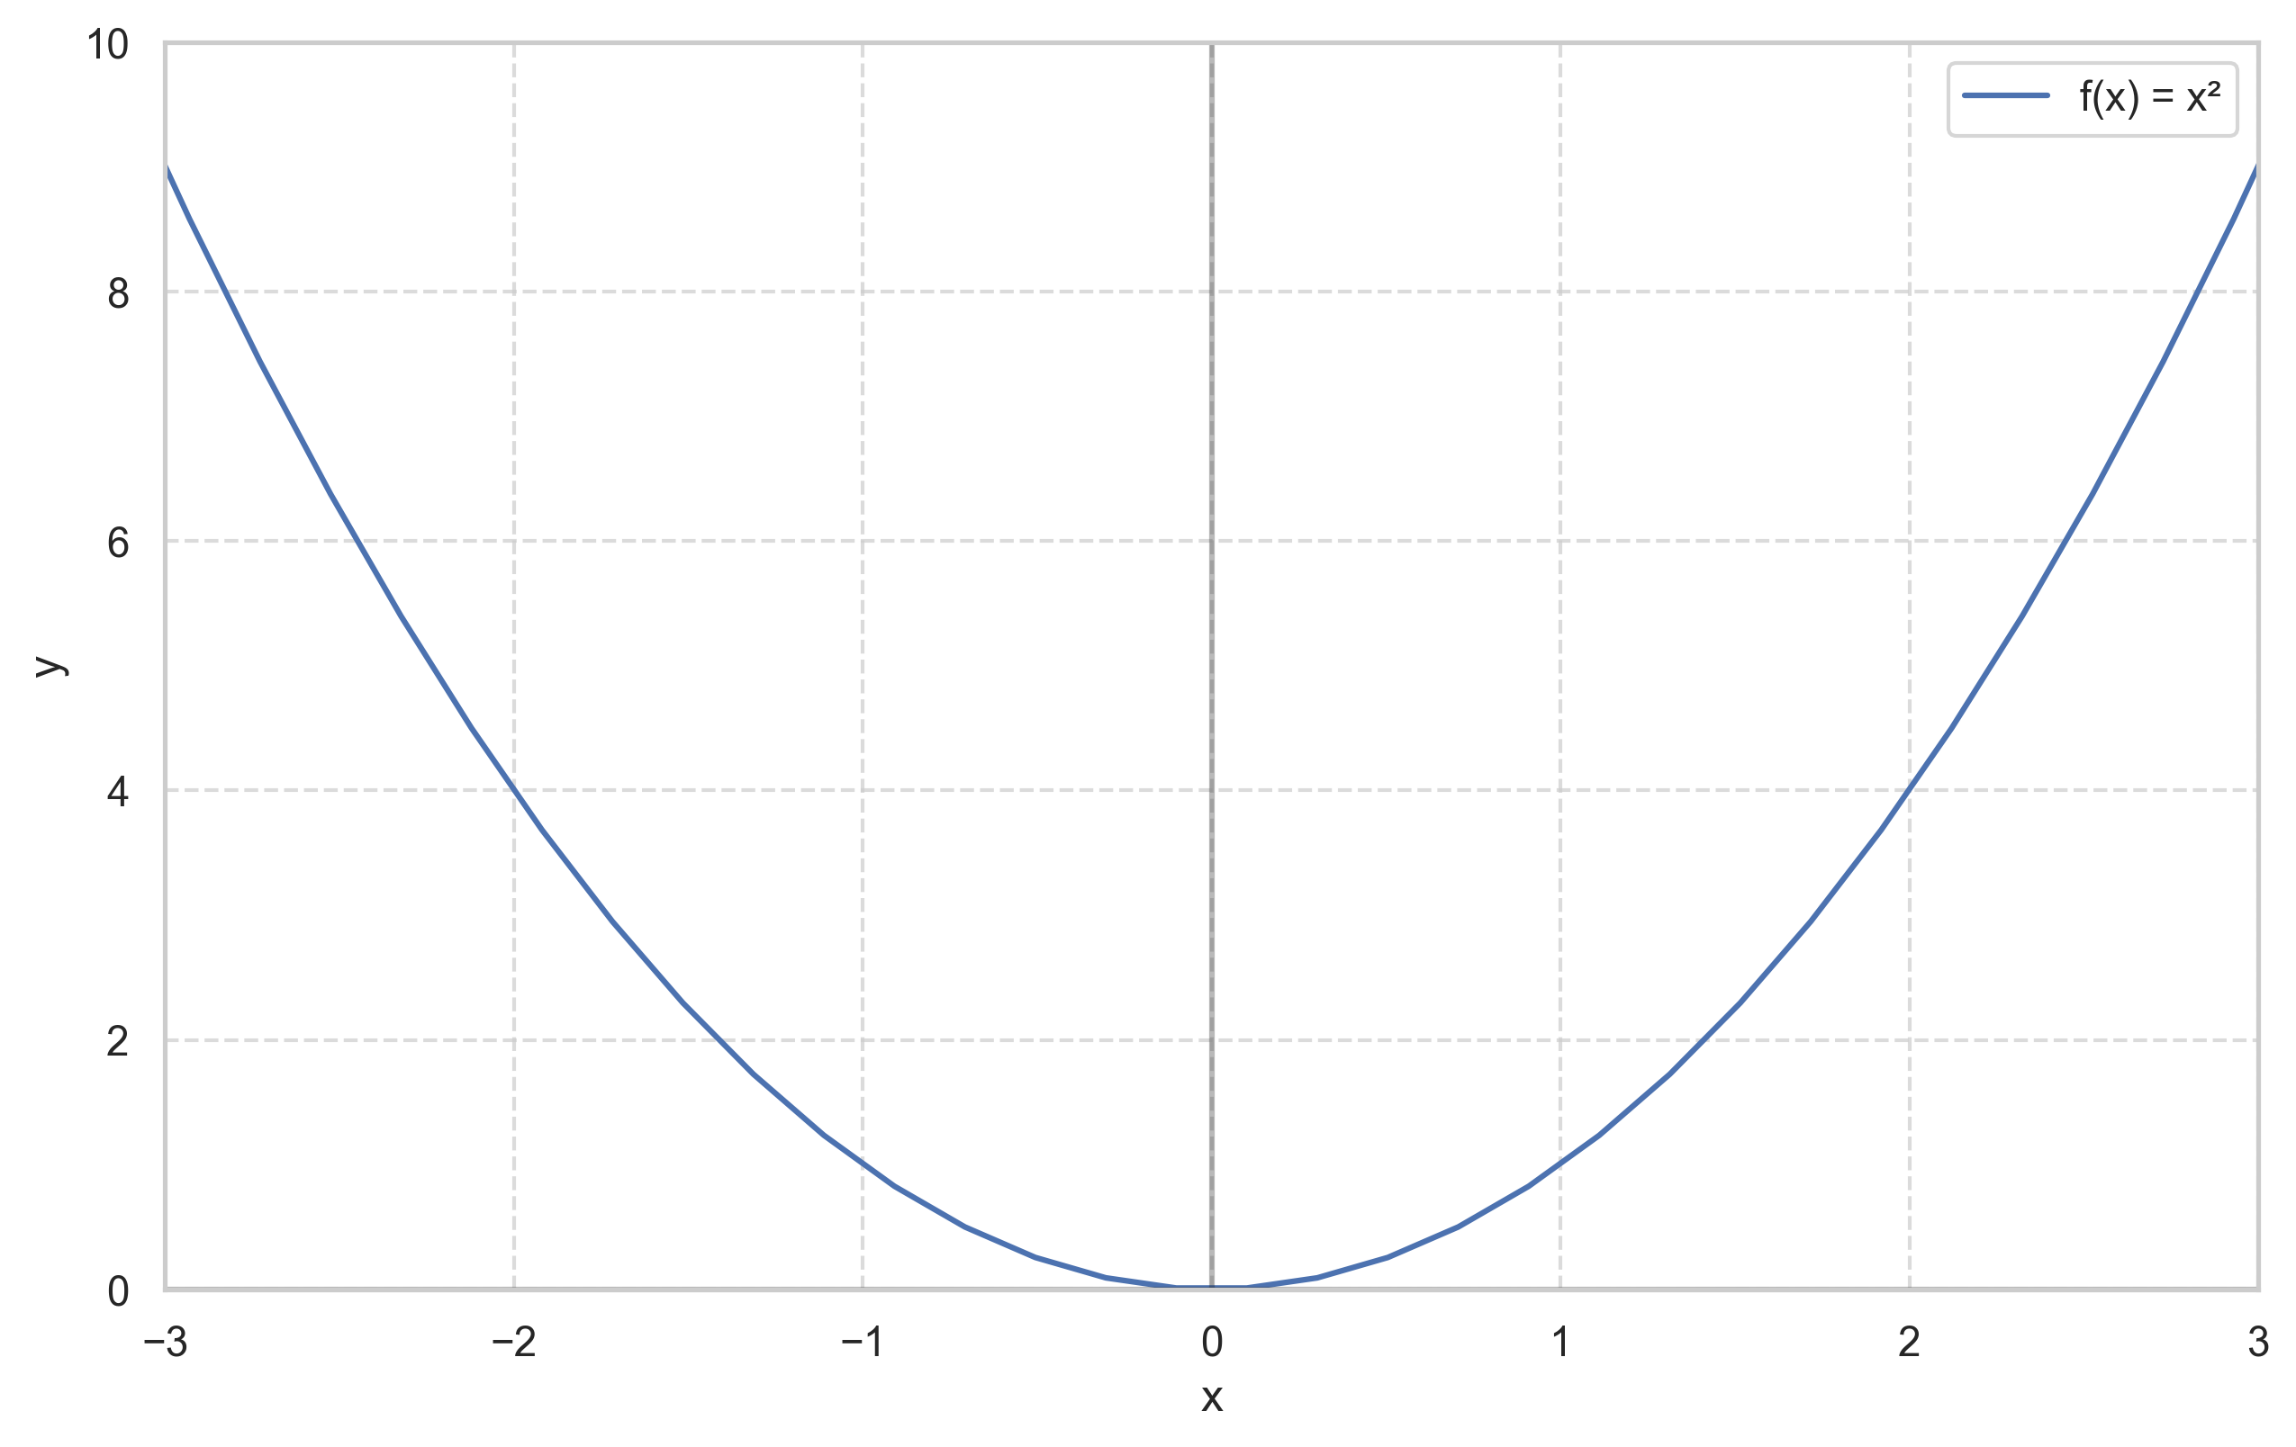
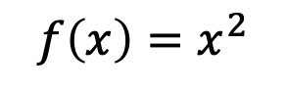
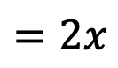
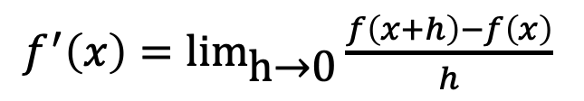
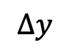
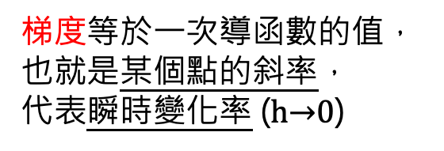
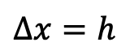
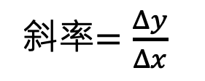
[Recap] What are gradients? (數學意義)
斜率$=\frac{Δy}{Δx}$
$$f\left(x\right)=x^{2}$$
一次導函數：
$f^{′}\left(x\right)=\text{li}{\text{m}}_{\text{h}\text{→}\text{0}}\frac{f\left(x+h\right)−f\left(x\right)}{h}$
$$Δy$$
$$=2x$$
$$Δx=h$$
梯度等於一次導函數的值，
也就是某個點的斜率，
代表瞬時變化率 ($\text{h}\text{→}\text{0}$)

Slide 7
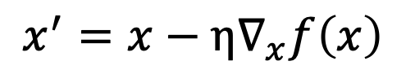
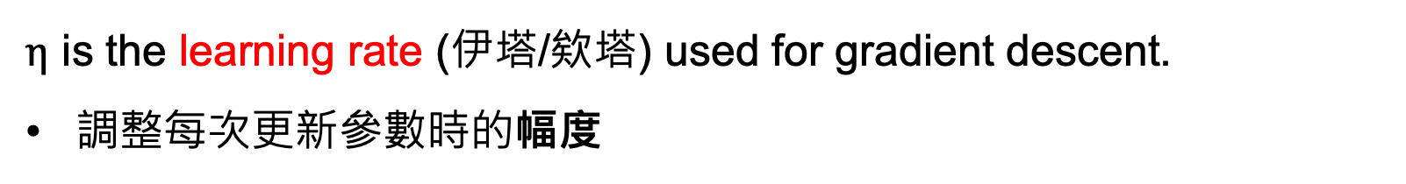
[Recap] Gradient Descent (梯度下降)
Assume $x$ is a trainable parameter (weight), $f$is a differentiable function:
Gradient descent:
$$x^{′}=x−η∇_{x}f\left(x\right)$$
$η$ is the learning rate (伊塔/欸塔) used for gradient descent.
調整每次更新參數時的幅度

Slide 8
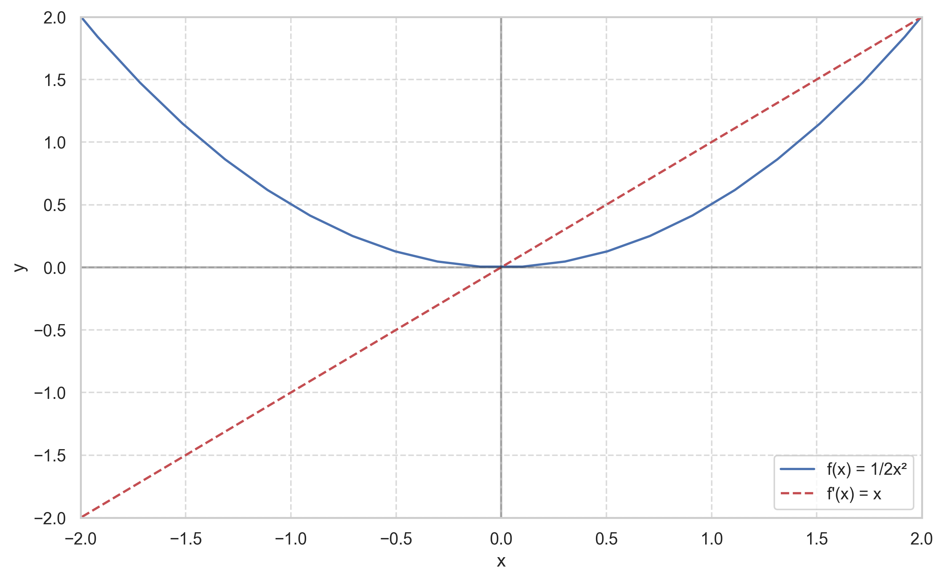
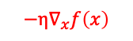
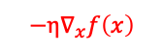
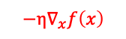
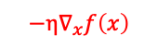
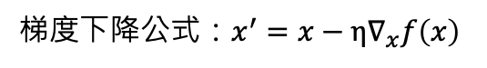
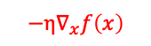
[Recap] 梯度下降簡易範例
梯度下降公式：$x^{′}=x−η∇_{x}f\left(x\right)$
使用 f(x) = 1/2x² 作為範例 (x同樣代表模型參數，為了方便理解，暫時不考慮輸入資料點)
$$−η∇_{x}f\left(x\right)$$
$$−η∇_{x}f\left(x\right)$$
$$−η∇_{x}f\left(x\right)$$
$$−η∇_{x}f\left(x\right)$$
$$−η∇_{x}f\left(x\right)$$
一次導數為零達到最佳解

Slide 9
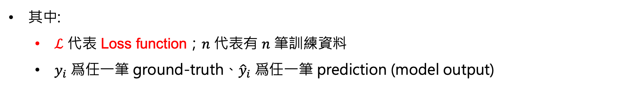
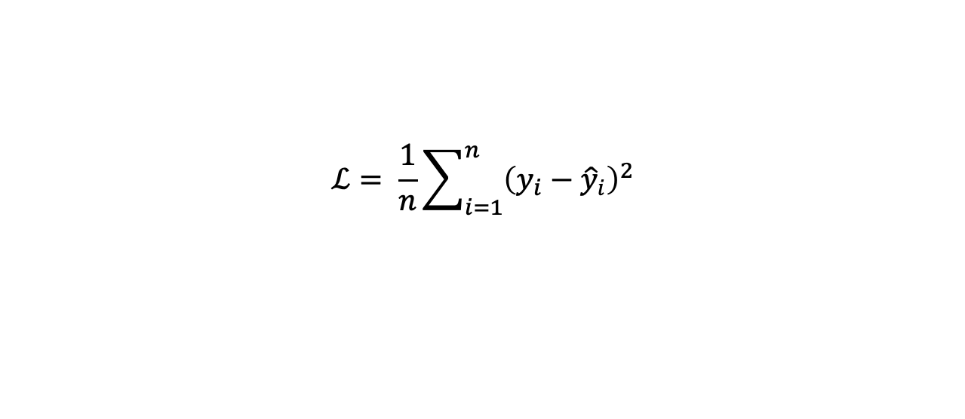
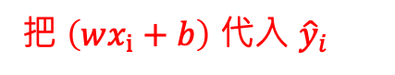
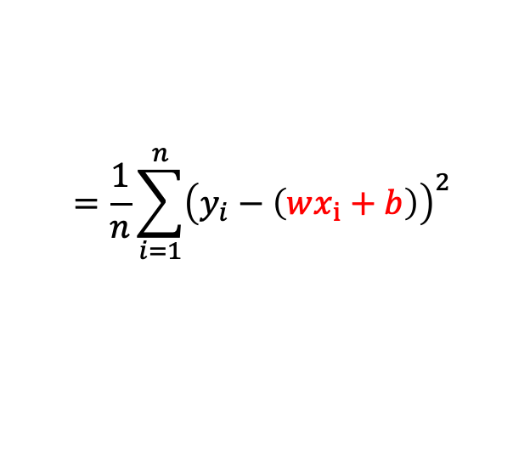
[Recap] Minimize a Regression Model
假設我們今天要用 linear regression 來訓練一層的 MLP，模型輸出是 $\hat{y}=wx+b$
以均方誤差 (Mean Squared Error) 為例：
$$ℒ= \frac{1}{n}\sum_{i=1}^{n}{{\left(y_{i}−{\hat{y}}_{i}\right)}^{2}}$$
模型輸出跟正確答案的平均差距
$$=\frac{1}{n}\sum_{i=1}^{n}{{\left(y_{i}−\left(wx_{i}+b\right)\right)}^{2}}$$
把 $\left(wx_{i}+b\right)$ 代入 ${\hat{y}}_{i}$
其中:
$ℒ$ 代表 Loss function；$n$ 代表有 $n$ 筆訓練資料
$y_{i}$ 爲任一筆 ground-truth、${\hat{y}}_{i}$ 爲任一筆 prediction (model output)
訓練目標是讓這個公式在n筆訓練資料的平均差距越小越好

Slide 10
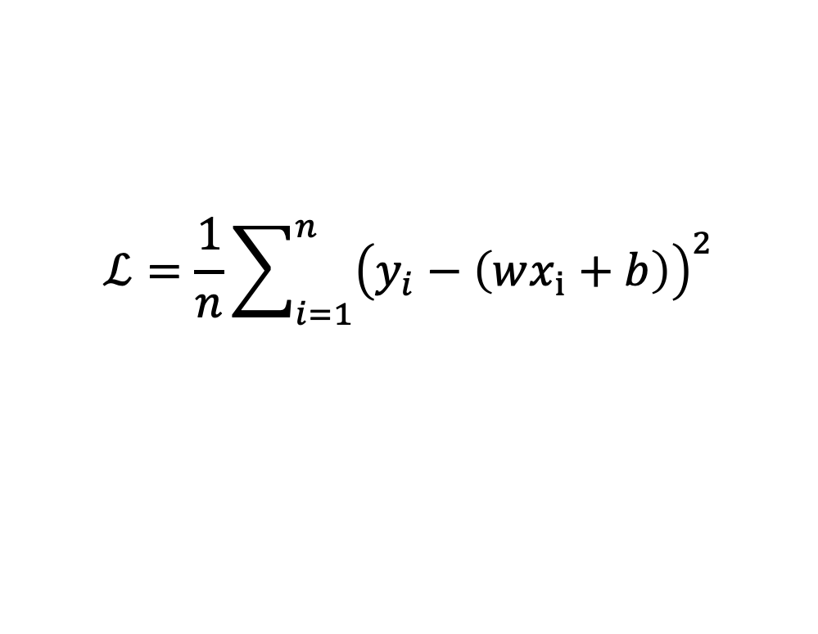
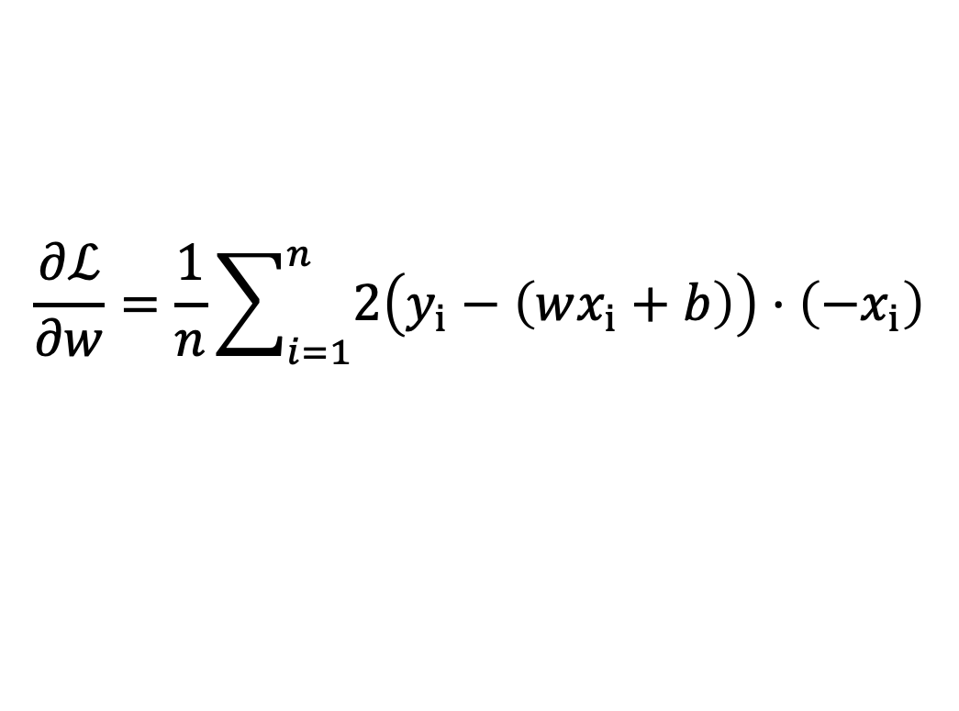
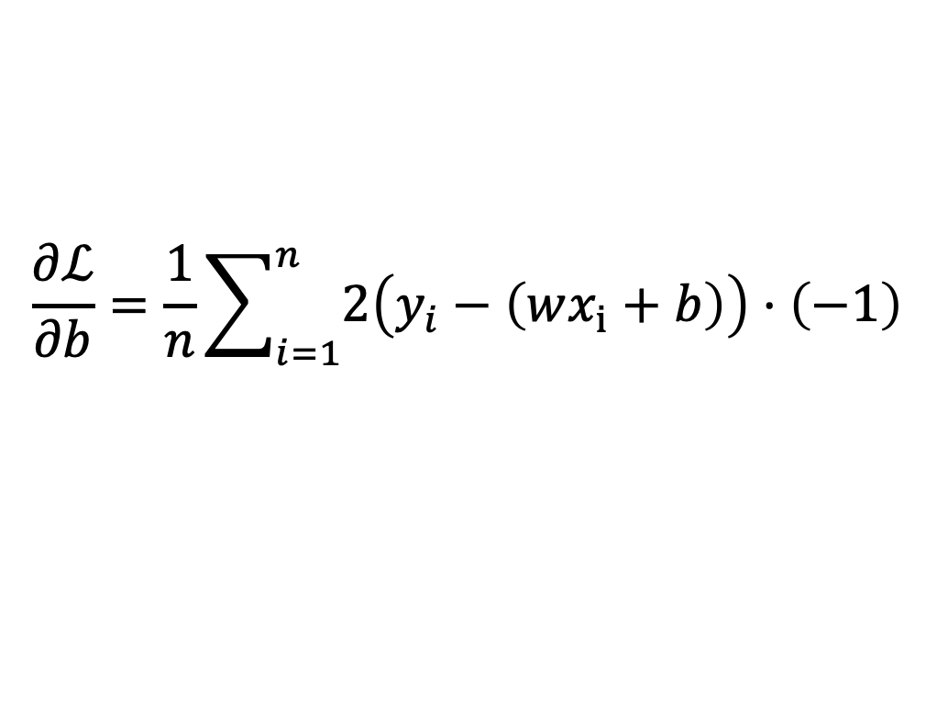
[Recap] Minimize a Regression Model
$$ℒ=\frac{1}{n}\sum_{i=1}^{n}{{\left(y_{i}−\left(wx_{i}+b\right)\right)}^{2}}$$
$$\frac{∂ℒ}{∂w}=\frac{1}{n}\sum_{i=1}^{n}{2\left(y_{i}−\left(wx_{i}+b\right)\right)}⋅\left(−x_{i}\right)$$
對w進行偏微分
$$\frac{∂ℒ}{∂b}=\frac{1}{n}\sum_{i=1}^{n}{2\left(y_{i}−\left(wx_{i}+b\right)\right)}⋅\left(−1\right)$$
對b進行偏微分

Slide 11
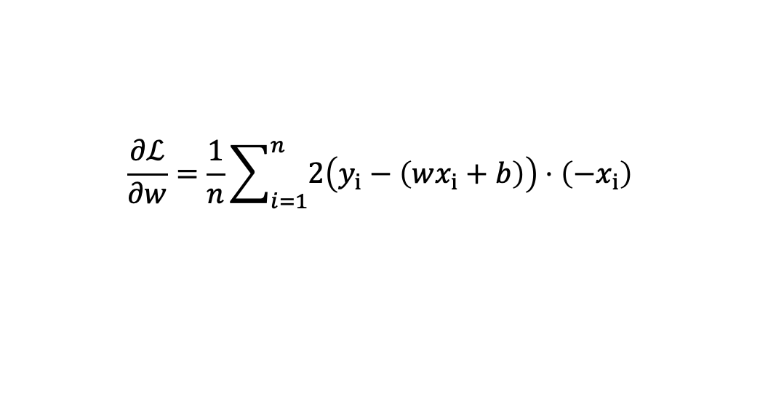
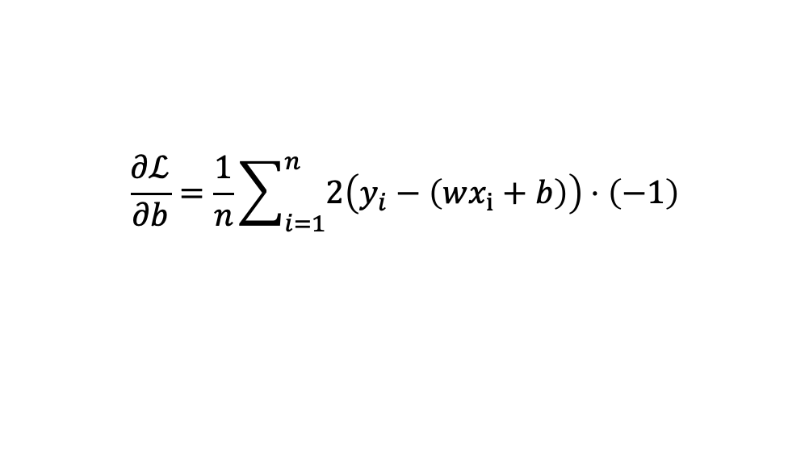
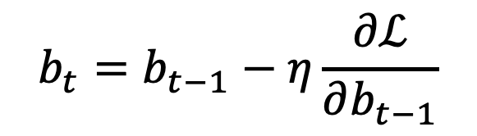
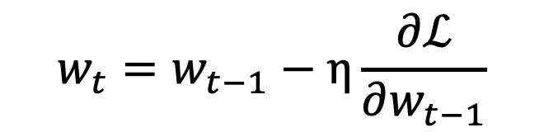
[Recap] Minimize a Regression Model
$$\frac{∂ℒ}{∂w}=\frac{1}{n}\sum_{i=1}^{n}{2\left(y_{i}−\left(wx_{i}+b\right)\right)}⋅\left(−x_{i}\right)$$
$$\frac{∂ℒ}{∂b}=\frac{1}{n}\sum_{i=1}^{n}{2\left(y_{i}−\left(wx_{i}+b\right)\right)}⋅\left(−1\right)$$
更新w：
更新b：
$$w_{t}=w_{t−1}−η\frac{∂ℒ}{∂w_{t−1}}$$
$$b_{t}=b_{t−1}−η\frac{∂ℒ}{∂b_{t−1}}$$
現在這個
時間點的權重值
上一次的時間點的權重值
現在這個
時間點的偏置項
上一次的時間點的偏置項

Slide 12

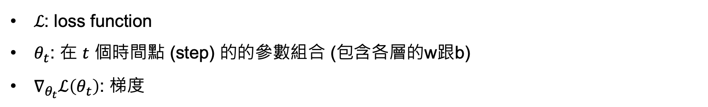
Convergence and gradients
在經過很多個 steps ($t$ 很大) 的更新之後，gradients 等於零的情況：
$$∇_{θ_{t}}ℒ\left(θ_{t}\right)=0$$
ℒ: loss function
$θ_{t}$: 在 $t$ 個時間點 (step) 的的參數組合 (包含各層的w跟b)
$∇_{θ_{t}}ℒ\left(θ_{t}\right)$: 梯度
此時代表模型可能已經達到目標函數的最佳解

Slide 13
Backpropagation

Slide 14

Training Process of a Deep Learning Model
深度學習模型被訓練的流程
Update weights (the learning part)
Model
Back-Propagation
Gradient Descent
Training Data
Calculate gradients

Slide 15
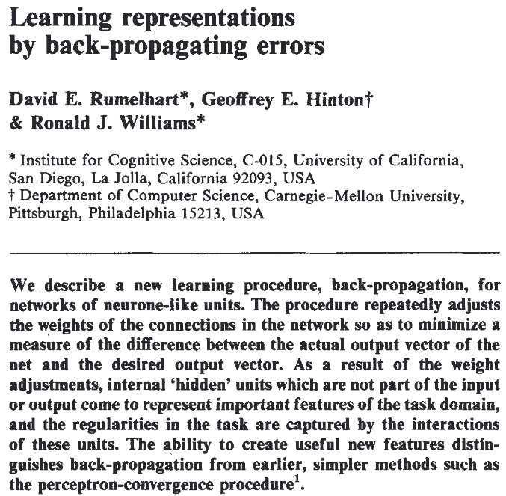

What is Backpropagation? (BP)
Backpropagation is the application of the chain rule from calculus for computing the gradient.
https://www.youtube.com/watch?v=-icD_KmvnnM
Rumelhart, David E., Geoffrey E. Hinton, and Ronald J. Williams. "Learning representations by back-propagating errors." nature 323.6088 (1986): 533-536.

Slide 16
Backpropagation 推導

Slide 17

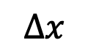
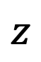
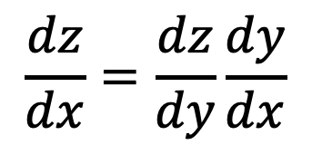
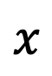
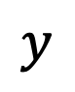
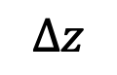
(Calculus) Chain Rule - 1
$$Δx$$
$$Δz$$
$$x$$
$$y$$
$$z$$
$$\frac{dz}{dx}=\frac{dz}{dy}\frac{dy}{dx}$$
$\frac{dz}{dx}$ 代表 $x$ 對 $z$ 的影響，但 $x$ 的變化會影響到 $y$，接著 $y$ 影響到 $z$

Slide 18

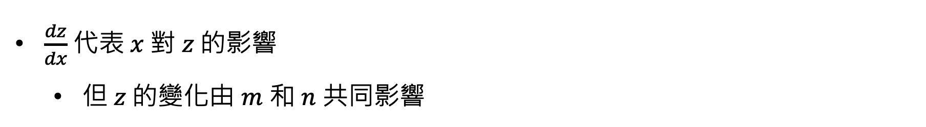
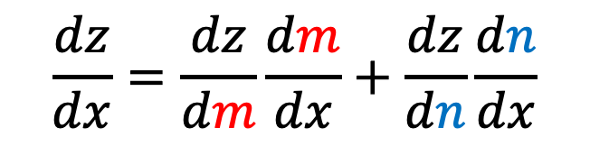

(Calculus) Chain Rule - 2
$$m$$
$$x$$
$$z$$
$$n$$
$$\frac{dz}{dx}=\frac{dz}{dm}\frac{dm}{dx}+\frac{dz}{dn}\frac{dn}{dx}$$
$\frac{dz}{dx}$ 代表 $x$ 對 $z$ 的影響
但 $z$ 的變化由 $m$ 和 $n$ 共同影響

Slide 19
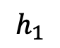
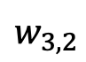
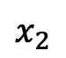
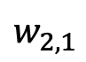
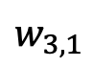
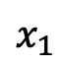
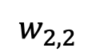
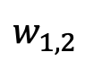



MLP 多層感知機 (今天的範例模型)
⬇️ A two-layer MLP (multi-layer perceptron)
$$w_{1,1}$$
$$x_{1}$$
$$h_{1}$$
$$w_{3,1}$$
$$w_{1,2}$$
$$\hat{y}$$
$$w_{2,1}$$
$$x_{2}$$
$$h_{2}$$
$$w_{3,2}$$
$$w_{2,2}$$
輸入層
隱藏層
(1st 層)
輸出層
(2nd 層)

Slide 20


MLP 多層感知機 (今天的範例模型)
⬇️ A two-layer MLP (multi-layer perceptron)
$$MSE= \frac{1}{n}\sum_{i=1}^{n}{{\left(y_{i}−{\hat{y}}_{i}\right)}^{2}}$$
$$w_{1,1}$$
$$x_{1}$$
$$h_{1}$$
$$w_{3,1}$$
$$w_{1,2}$$
$$ℒ = \frac{1}{2}{\left(y−\hat{y}\right)}^{2}$$
$$\hat{y}$$
(教學用) 簡化
$$w_{2,1}$$
$$x_{2}$$
$$h_{2}$$
$$w_{3,2}$$
現在只探討單一樣本，所以沒有1/n 跟總和的部分
為了簡潔，這邊先乘上 1/2
$$w_{2,2}$$
輸入層
隱藏層
(1st 層)
輸出層
(2nd 層)

Slide 21



Forward Pass (由輸入層到輸出層進行 )
⬇️ A two-layer MLP (multi-layer perceptron)
$h_{1}=w_{1,1}x_{1}+w_{2,1}x_{2}+$ $b_{1}$
$$w_{1,1}$$
$$x_{1}$$
$$h_{1}$$
$$w_{3,1}$$
$$w_{1,2}$$
$$h_{2}=w_{1,2}x_{1}+w_{2,2}x_{2}+ b_{2}$$
$$\hat{y}$$
$$w_{2,1}$$
$$x_{2}$$
$$h_{2}$$
$$w_{3,2}$$
$$\hat{y}=w_{3,1}h_{1}+w_{3,2}h_{2}+ b_{3}$$
$$w_{2,2}$$
輸入層
隱藏層
(1st 層)
輸出層
(2nd 層)

Slide 22
Training Process of a Deep Learning Model
深度學習模型被訓練的流程
Update weights (the learning part)
Model
Back-Propagation
Gradient Descent
Training Data
Calculate gradients
計算參數的梯度 (w和b)

Slide 23


[Recap] Univariate gradients
First-order derivative (s)
Univariate function: a scaler
Multivariate function: a vector
Multivariate Example:
Original function:
$f\left(x, y\right)=x^{2}$+ $y^{2}$
$$f^{′}\left(x,y\right)=\left[\begin{matrix}2x \\ 2y\end{matrix}\right]=∇_{x,y}f$$
First-order derivatives:

Slide 24















計算參數的梯度 (w和b)
$$w_{1,1}$$
$h_{1}=w_{1,1}x_{1}+w_{2,1}x_{2}+$ $b_{1}$
$$x_{1}$$
$$h_{1}$$
$$w_{3,1}$$
$$w_{1,2}$$
$$h_{2}=w_{1,2}x_{1}+w_{2,2}x_{2}+ b_{2}$$
$$\hat{y}$$
$$w_{2,1}$$
$$x_{2}$$
$$h_{2}$$
$$w_{3,2}$$
$$\hat{y}=w_{3,1}h_{1}+w_{3,2}h_{2}+ b_{3}$$
$$w_{2,2}$$
$$ℒ^{′}\left(w,b\right)=\left[\begin{matrix} \\ \begin{aligned}\frac{∂ℒ}{∂w_{1,1}} \\ \frac{∂ℒ}{∂w_{1,2}} \\ ⋮ \\ ⋮ \\ \frac{∂ℒ}{∂b_{3}}\end{aligned}\end{matrix}\right]=∇_{w,b}ℒ$$
為了簡化計算流程，後面的推導只會涵蓋 w 的部分

Slide 25
(Calculus) Chain Rule - 1
$$Δx$$
$$Δz$$
$$x$$
$$y$$
$$z$$
$$\frac{dz}{dx}=\frac{dz}{dy}\frac{dy}{dx}$$
$\frac{dz}{dx}$ 代表 $x$ 對 $z$ 的影響，但 $x$ 的變化會影響到 $y$，接著 $y$ 影響到 $z$

Slide 26



















Backpropagation (Layer: 2, $w_{3,1}$)
grad_table
$$w_{1,1}$$
微分項 | 值
$$\frac{∂ℒ}{∂\hat{y}}$$ | $$−\left(y−\hat{y}\right)$$
$$\frac{∂ℒ}{∂w_{3,1}}$$
$$=\frac{∂\hat{y}}{∂w_{3,1}}⋅\frac{∂ℒ}{∂\hat{y}}$$
$$x_{1}$$
$$h_{1}$$
$$w_{3,1}$$
$$w_{1,2}$$
$$\hat{y}$$
$$y$$
$$w_{2,1}$$
$$x_{2}$$
$$h_{2}$$
$$w_{3,2}$$
$$\frac{∂ℒ}{∂\hat{y}}=\frac{∂[\frac{1}{2}{\left(y−\hat{y}\right)}^{2}]}{∂\hat{y}}$$
$$w_{2,2}$$
The generalized power rule
(廣義冪次規則)
$$ℒ = \frac{1}{2}{\left(y−\hat{y}\right)}^{2}$$
$ℒ$ 帶入
$$=\frac{1}{2}⋅2\left(y−\hat{y}\right)⋅\left(−1\right)$$
$$w_{3,1}$$
$$\hat{y}$$
$$ℒ$$
$$=−\left(y−\hat{y}\right)$$

Slide 27








Backpropagation (Layer: 2, $w_{3,1}$)
grad_table
$$w_{1,1}$$
微分項 | 值
$$\frac{∂ℒ}{∂\hat{y}}$$ | $$−\left(y−\hat{y}\right)$$
$$\frac{∂\hat{y}}{∂w_{3,1}}$$ | $$h_{1}$$
$$\frac{∂ℒ}{∂w_{3,1}}=\frac{∂\hat{y}}{∂w_{3,1}}⋅\frac{∂ℒ}{∂\hat{y}}$$
$$x_{1}$$
$$h_{1}$$
$$w_{3,1}$$
$$w_{1,2}$$
$$\hat{y}$$
$$y$$
$$w_{2,1}$$
$$x_{2}$$
$$h_{2}$$
$$w_{3,2}$$
$$w_{2,2}$$
$$\frac{∂\hat{y}}{∂w_{3,1}}=\frac{∂[w_{3,1}h_{1}+w_{3,2}h_{2}+ b_{3}]}{∂w_{3,1}}$$
$\hat{y}$ 帶入
$$\hat{y}=w_{3,1}h_{1}+w_{3,2}h_{2}+ b_{3}$$
$=$ $h_{1}$

Slide 28

Backpropagation (Layer: 2, $w_{3,1}$)
grad_table
$$w_{1,1}$$
微分項 | 值
$$\frac{∂ℒ}{∂\hat{y}}$$ | $$−\left(y−\hat{y}\right)$$
$$\frac{∂\hat{y}}{∂w_{3,1}}$$ | $$h_{1}$$
$$\frac{∂ℒ}{∂w_{3,1}}=\frac{∂\hat{y}}{∂w_{3,1}}⋅\frac{∂ℒ}{∂\hat{y}}$$
$$x_{1}$$
$$h_{1}$$
$$w_{3,1}$$
$$w_{1,2}$$
$$\hat{y}$$
$$y$$
$$w_{2,1}$$
$$x_{2}$$
$$h_{2}$$
$$w_{3,2}$$
$$w_{2,2}$$
$=$ $h_{1}⋅−\left(y−\hat{y}\right)$

Slide 29







Backpropagation (Layer: 2, $w_{3,2}$)
grad_table
$$w_{1,1}$$
微分項 | 值
$$\frac{∂ℒ}{∂\hat{y}}$$ | $$−\left(y−\hat{y}\right)$$
$$\frac{∂\hat{y}}{∂w_{3,1}}$$ | $$h_{1}$$
$$\frac{∂ℒ}{∂w_{3,2}}$$
$$=\frac{∂\hat{y}}{∂w_{3,2}}⋅\frac{∂ℒ}{∂\hat{y}}$$
$$x_{1}$$
$$h_{1}$$
$$w_{3,1}$$
$$w_{1,2}$$
$$\hat{y}$$
$$y$$
$$w_{2,1}$$
$$x_{2}$$
$$h_{2}$$
$$w_{3,2}$$
$$w_{2,2}$$
因為
$$\hat{y}=w_{3,1}h_{1}+w_{3,2}h_{2}+ b_{3}$$
$$ℒ = \frac{1}{2}{\left(y−\hat{y}\right)}^{2}$$
$$\frac{∂\hat{y}}{∂w_{3,2}}=h_{2}$$
所以
$$w_{3,2}$$
$$\hat{y}$$
$$ℒ$$
$$\frac{∂ℒ}{∂w_{3,2}}=h_{2}⋅−\left(y−\hat{y}\right)$$
因此

Slide 30










反向傳播法觀察 (1)
Backward Pass
grad_table
微分項 | 值
$$\frac{∂ℒ}{∂\hat{y}}$$ | $$−\left(y−\hat{y}\right)$$
$$\frac{∂\hat{y}}{∂w_{3,1}}$$ | $$h_{1}$$
$$w_{1,1}$$
$$\frac{∂ℒ}{∂w_{3,1}}=\frac{∂\hat{y}}{∂w_{3,1}}⋅\frac{∂ℒ}{∂\hat{y}}$$
$$x_{1}$$
$$h_{1}$$
$$w_{3,1}$$
$$w_{1,2}$$
$$\hat{y}$$
$$y$$
$$w_{2,1}$$
$$w_{3,2}$$
$$\frac{∂ℒ}{∂w_{3,2}}=\frac{∂\hat{y}}{∂w_{3,2}}⋅\frac{∂ℒ}{∂\hat{y}}$$
$$x_{2}$$
$$h_{2}$$
$$w_{2,2}$$
Forward Pass
$$\frac{∂ℒ}{∂\hat{y}}=\frac{∂[\frac{1}{2}{\left(y−\hat{y}\right)}^{2}]}{∂\hat{y}}$$
$$\hat{y}=w_{3,1}h_{1}+w_{3,2}h_{2}+ b_{3}$$
💡反向傳播法是在算loss對參數的梯度
= Forward Pass 結果的偏微分 x Backward Pass 結果的偏微分

Slide 31
傳遞過程定義
Forward Pass:
[定義] 將輸入資料經由神經網路的層層運算，產生最終輸出
[重要功能] 記錄所有中間計算結果，供反向傳播計算梯度使用
Backward Pass:
[定義] 使用 Chain rule，將 loss 對參數的梯度從輸出層由後往前計算

Slide 32












Backpropagation (Layer: 1, $w_{1,1}$)
grad_table
微分項 | 值
$$\frac{∂ℒ}{∂\hat{y}}$$ | $$−\left(y−\hat{y}\right)$$
$$\frac{∂\hat{y}}{∂w_{3,1}}$$ | $$h_{1}$$
$$w_{1,1}$$
微分項 | 值
$$\frac{∂ℒ}{∂\hat{y}}$$ | $$−\left(y−\hat{y}\right)$$
$$\frac{∂\hat{y}}{∂w_{3,1}}$$ | $$z_{1}$$
$$\frac{∂\hat{y}}{∂h_{1}}$$ | $$w_{3,1}$$
$$\frac{∂ℒ}{∂w_{1,1}}$$
$$=\frac{∂h_{1}}{∂w_{1,1}}⋅\frac{∂ℒ}{∂h_{1}}$$
$$x_{1}$$
$$h_{1}$$
$$w_{3,1}$$
$$w_{1,2}$$
$$\hat{y}$$
$$y$$
$$w_{2,1}$$
$$x_{2}$$
$$h_{2}$$
$$w_{3,2}$$
$$=\frac{∂h_{1}}{∂w_{1,1}}⋅\frac{∂\hat{y}}{∂h_{1}}⋅\frac{∂ℒ}{∂\hat{y}}$$
$$w_{2,2}$$
$$\hat{y}=w_{3,1}h_{1}+w_{3,2}h_{2}+ b_{3}$$
$$\frac{∂\hat{y}}{∂h_{1}}=\frac{∂[w_{3,1}h_{1}+w_{3,2}h_{2}+ b_{3}]}{∂h_{1}}$$
$$w_{1,1}$$
$$h_{1}$$
$$\hat{y}$$
$$ℒ$$
$$=w_{3,1}$$

Slide 33


Backpropagation (Layer: 1, $w_{1,1}$)
grad_table
$$w_{1,1}$$
微分項 | 值
$$\frac{∂ℒ}{∂\hat{y}}$$ | $$−\left(y−\hat{y}\right)$$
$$\frac{∂\hat{y}}{∂w_{3,1}}$$ | $$h_{1}$$
$$\frac{∂\hat{y}}{∂h_{1}}$$ | $$w_{3,1}$$
$$\frac{∂ℒ}{∂w_{1,1}}=\frac{∂h_{1}}{∂w_{1,1}}⋅\frac{∂ℒ}{∂z_{1}}$$
$$x_{1}$$
$$h_{1}$$
$$w_{3,1}$$
$$w_{1,2}$$
$$\hat{y}$$
$$y$$
$$w_{2,1}$$
$$x_{2}$$
$$h_{2}$$
$$w_{3,2}$$
$$=\frac{∂h_{1}}{∂w_{1,1}}⋅\frac{∂\hat{y}}{∂h_{1}}⋅\frac{∂ℒ}{∂\hat{y}}$$
$$w_{2,2}$$
已經算過了，直接取記錄過的值就可以了！

Slide 34







Backpropagation (Layer: 1, $w_{1,1}$)
grad_table
微分項 | 值
$$\frac{∂ℒ}{∂\hat{y}}$$ | $$−\left(y−\hat{y}\right)$$
$$\frac{∂\hat{y}}{∂w_{3,1}}$$ | $$h_{1}$$
$$\frac{∂\hat{y}}{∂h_{1}}$$ | $$w_{3,1}$$
$$\frac{∂h_{1}}{∂w_{1,1}}$$ | $$x_{1}$$
$$w_{1,1}$$
微分項 | 值
$$\frac{∂ℒ}{∂\hat{y}}$$ | $$−\left(y−\hat{y}\right)$$
$$\frac{∂\hat{y}}{∂w_{3,1}}$$ | $$z_{1}$$
$$\frac{∂\hat{y}}{∂z_{1}}$$ | $$w_{3,1}$$
$$\frac{∂ℒ}{∂w_{1,1}}=\frac{∂h_{1}}{∂w_{1,1}}⋅\frac{∂ℒ}{∂h_{1}}$$
$$x_{1}$$
$$h_{1}$$
$$w_{3,1}$$
$$w_{1,2}$$
$$\hat{y}$$
$$y$$
$$w_{2,1}$$
$$x_{2}$$
$$h_{2}$$
$$w_{3,2}$$
$$=\frac{∂h_{1}}{∂w_{1,1}}⋅\frac{∂\hat{y}}{∂h_{1}}⋅\frac{∂ℒ}{∂\hat{y}}$$
$$w_{2,2}$$
$h_{1}=w_{1,1}x_{1}+w_{2,1}x_{2}+$ $b_{1}$
因此
$$\frac{∂h_{1}}{∂w_{1,1}}=\frac{∂(w_{1,1}x_{1}+w_{2,1}x_{2}+ b_{1})}{∂w_{1,1}}$$
$$\frac{∂ℒ}{∂w_{1,1}}=x_{1}⋅−\left(y−\hat{y}\right)⋅w_{3,1}$$
$$=x_{1}$$

Slide 35



反向傳播法觀察 (2): Forward Pass
$$w_{1,1}$$
微分項 | 值
$$\frac{∂ℒ}{∂\hat{y}}$$ | $$−\left(y−\hat{y}\right)$$
$$\frac{∂\hat{y}}{∂w_{3,1}}$$ | $$h_{1}$$
$$\frac{∂\hat{y}}{∂h_{1}}$$ | $$w_{3,1}$$
$$\frac{∂h_{1}}{∂w_{1,1}}$$ | $$x_{1}$$
$$x_{1}$$
$$h_{1}$$
$$w_{3,1}$$
$$w_{1,2}$$
$$\hat{y}$$
$$y$$
$$w_{2,1}$$
$$x_{2}$$
$$h_{2}$$
$$w_{3,2}$$
$$w_{2,2}$$
$$\hat{y}=w_{3,1}h_{1}+w_{3,2}h_{2}+ b_{3}$$
💡Forward Pass 結果的偏微分等於輸入的值
$h_{1}=w_{1,1}x_{1}+w_{2,1}x_{2}+$ $b_{1}$
$$h_{2}=w_{1,2}x_{1}+w_{2,2}x_{2}+ b_{2}$$

Slide 36












還有哪些參數還沒算到 Gradients
$$w_{1,1}$$
$$x_{1}$$
$$z_{1}$$
$$w_{3,1}$$
$$w_{1,2}$$
$$\hat{y}$$
$$w_{2,1}$$
$$x_{2}$$
$$z_{2}$$
$$w_{3,2}$$
$$w_{2,2}$$
$$ℒ^{′}\left(w,b\right)=\left[\begin{matrix} \\ \begin{aligned}\frac{∂ℒ}{∂w_{1,1}} \\ \frac{∂ℒ}{∂w_{1,2}} \\ ⋮ \\ ⋮ \\ \frac{∂ℒ}{∂b_{3}}\end{aligned}\end{matrix}\right]=∇_{w,b}ℒ$$
剩下的 w 和 b 的算法其實大同小異

Slide 37













如果有 ReLU...
ReLU
$$0$$
$$\frac{∂ℒ}{∂w_{1,1}}=\frac{∂h_{1}}{∂w_{1,1}}⋅\frac{∂ℒ}{∂h_{1}}$$
$$=\frac{∂h_{1}}{∂w_{1,1}}⋅\frac{∂\hat{y}}{∂h_{1}}⋅\frac{∂ℒ}{∂\hat{y}}$$
$$w_{1,1}$$
$$x_{1}$$
$$h_{1}$$
$$w_{3,1}$$
$$w_{1,2}$$
$$0$$
$$\hat{y}$$
$$y$$
$$\frac{∂ℒ}{∂w_{1,2}}=\frac{∂h_{2}}{∂w_{1,2}}⋅\frac{∂ℒ}{∂h_{2}}$$
$$=\frac{∂h_{2}}{∂w_{1,2}}⋅\frac{∂\hat{y}}{∂h_{2}}⋅\frac{∂ℒ}{∂\hat{y}}$$
$$w_{2,1}$$
$$x_{2}$$
$$h_{2}$$
$$w_{3,2}$$
$$w_{2,2}$$
$$1$$
$$0$$
$$\frac{∂ℒ}{∂w_{2,1}}=\frac{∂h_{1}}{∂w_{2,1}}⋅\frac{∂ℒ}{∂h_{1}}$$
$$=\frac{∂h_{1}}{∂w_{2,1}}⋅\frac{∂\hat{y}}{∂h_{1}}⋅\frac{∂ℒ}{∂\hat{y}}$$
$$\frac{∂ℒ}{∂w_{2,2}}=\frac{∂h_{2}}{∂w_{2,2}}⋅\frac{∂ℒ}{∂h_{2}}$$
$$=\frac{∂h_{2}}{∂w_{2,2}}⋅\frac{∂\hat{y}}{∂h_{2}}⋅\frac{∂ℒ}{∂\hat{y}}$$
Figure source: https://paperswithcode.com/method/relu

Slide 38
Gradient Descent vs. Back-propagation
 | Gradient Descent | Back-propagation
功能 | 根據梯度更新權重值 (weights) | 計算神經網路中的梯度，以供梯度下降使用
最終目標 | 透過梯度找出 function 最佳解 (最小化目標函數) | 計算梯度，以便使用梯度下降找到最佳解

Slide 39











Summary for Backpropagation (BP)
Backward pass
BP利用Chain rule，加上數值紀錄機制，有效率地為所有的模型參數計算梯度
Forward Pass: 算出每個節點的values
Backward Pass: error signal
核心精神是 Cache 機制
$$h_{1}$$
Output
Gold Ans
$$w_{1,1}$$
0.5
1.0
$$x_{1}$$
$$w_{3,1}$$
$$w_{1,2}$$
$$o_{1}$$
$$w_{2,1}$$
$$h_{2}$$
$$x_{2}$$
$$w_{3,2}$$
$$w_{2,2}$$
Forward pass

Slide 40
Can we train deep NN without BP?
Calculating partial derivatives for the parameters by hands is time-consuming.
Alternatives of BP:
https://stackoverflow.com/questions/55287004/are-there-alternatives-to-backpropagation

Slide 41
Thank you!
Instructor: 林英嘉
✉️ yjlin@cgu.edu.tw

